Slide 1
统计挖掘Demo

Slide 2
Demo讨论
基于信号的初步统计
筛选后结果
信号得分
Demo小结
后续工作

Slide 3
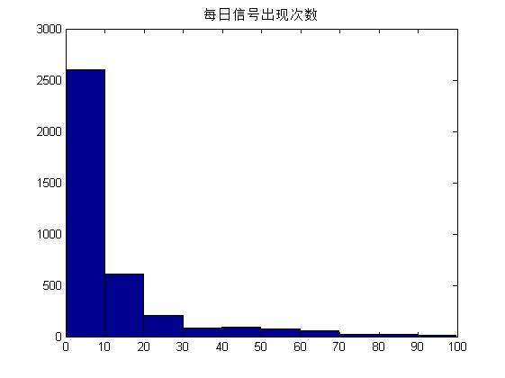
Demo讨论
样本：沪深300个股，一分钟切片，2013-01-01:2013-01-30
指标：技术指标4800个
实际有信号的在3700个左右
新的在测试中有15000个左右
持有时间：1，5，15，30，60，180分钟
信号个数：8,691,930个
运行时间
数据录入时间（未统计）
计算步，每个股票<5分钟

Slide 4
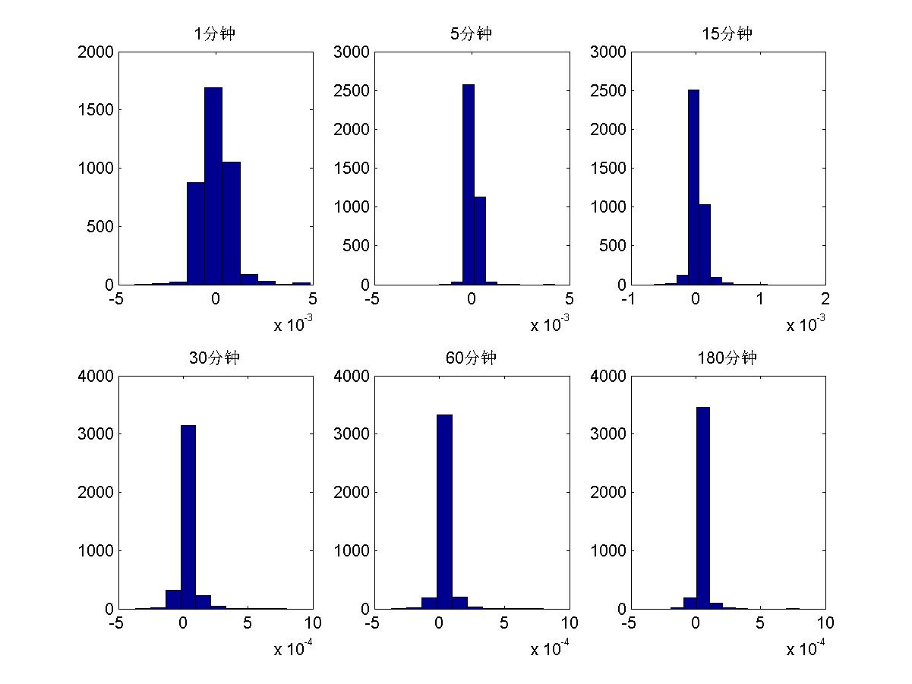
收益率均值（分钟化后）

Slide 5
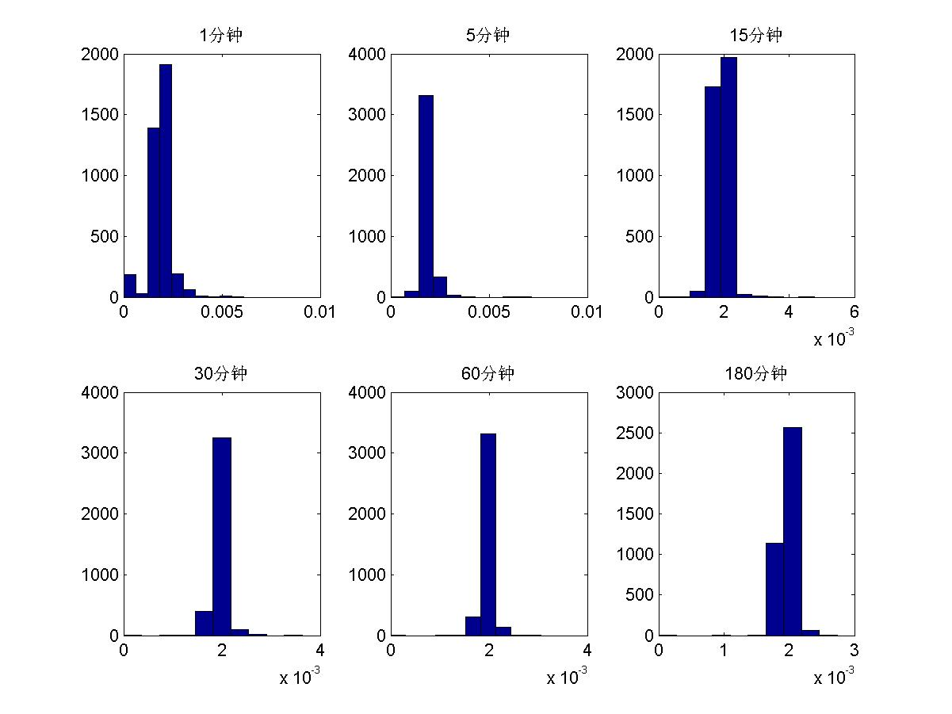
收益率标准差（分钟化后）
收益率的波动性平稳

Slide 6
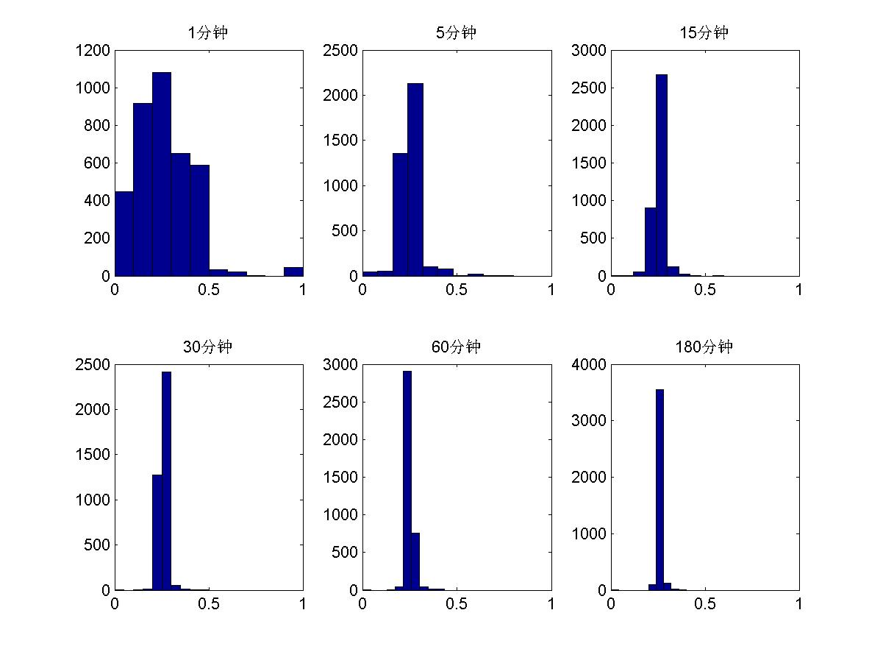
上升概率分布
持有期内：上升的分钟数/总分钟数

Slide 7
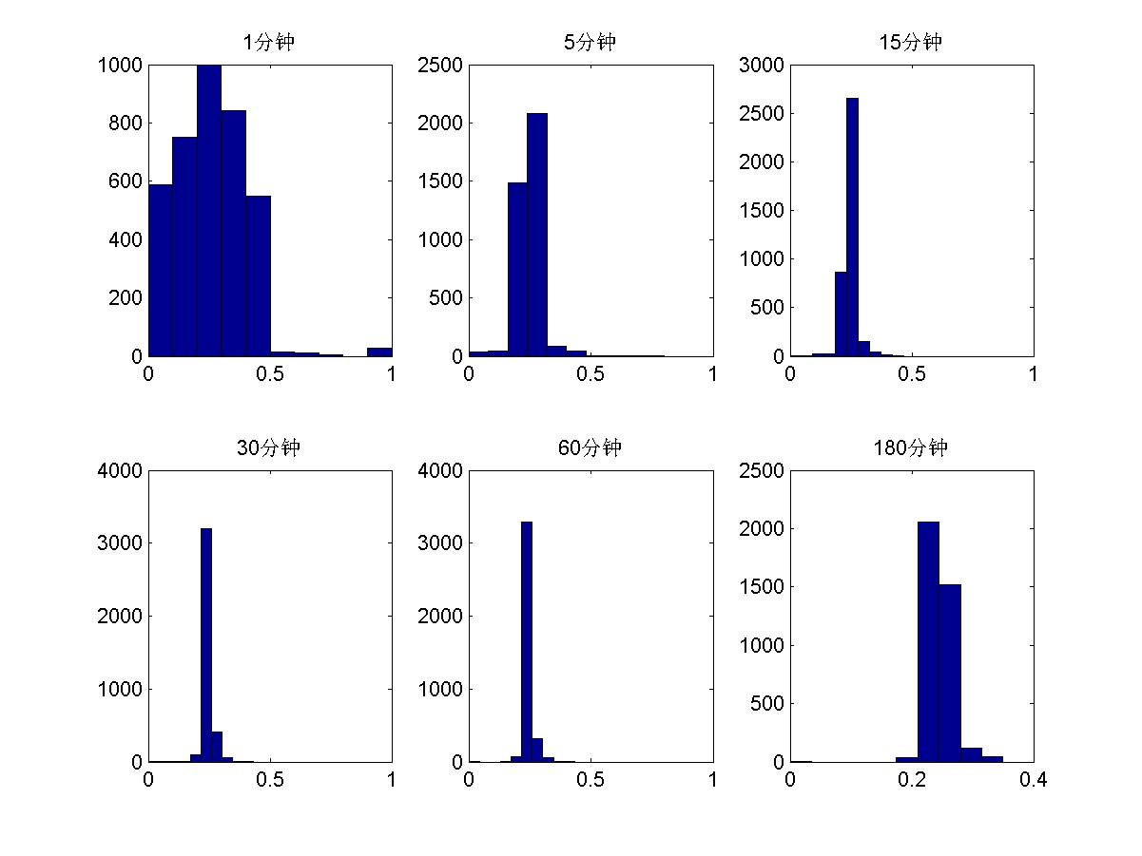
下降概率分布
持有期内：下跌的分钟数/总分钟数

Slide 8
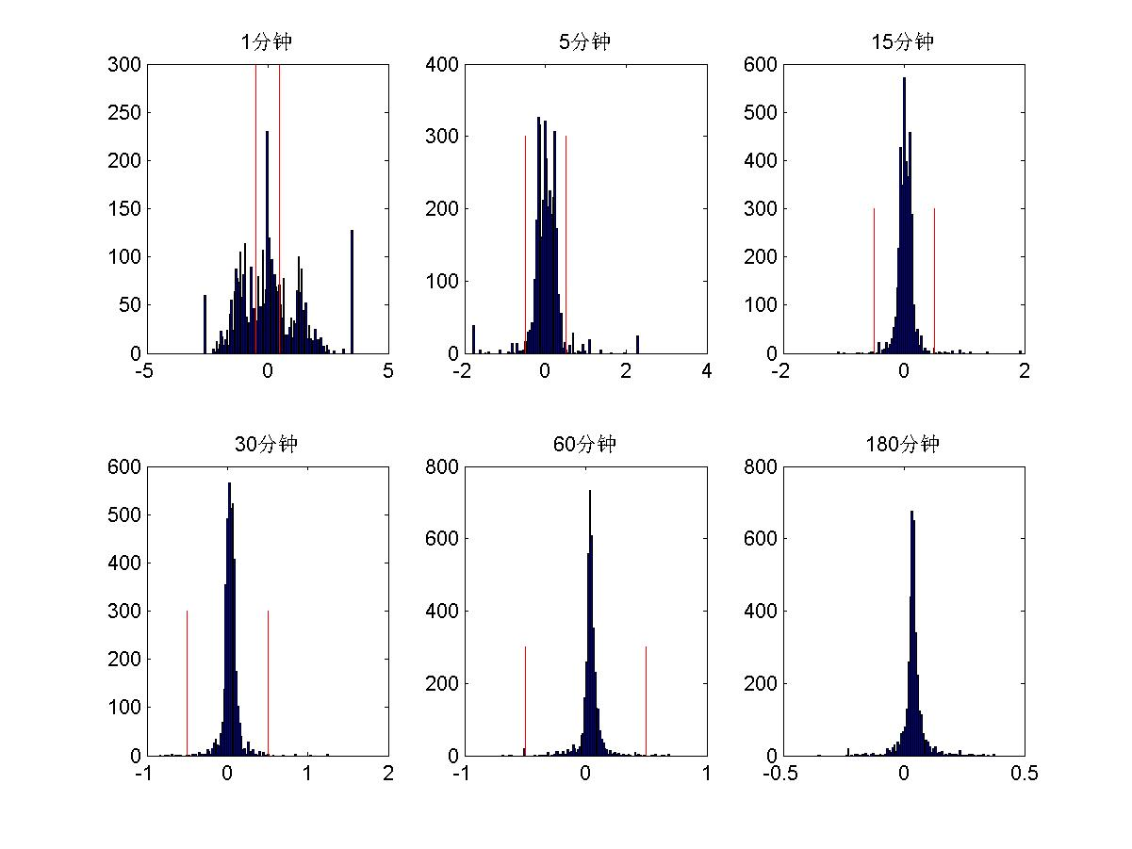
上升/下跌的对数
Log (Up/Down Prob) ： 估算胜率

Slide 9
筛选下的留存个数
平均每日出现次数 (例如 N>=4, sample size >= 80）
Abs(log(up/down prob)) > 0.5, i.e. 胜率 >62%.
每日平均次数 | 1分钟 | 5分钟 | 15分钟 | 30分钟 | 60分钟 | 180分钟
1 | 1967 | 18 | 1 | 0 | 0 | 0
2 | 1763 | 0 | 0 | 0 | 0 | 0
3 | 1636 | 0 | 0 | 0 | 0 | 0
4 | 1450 | 0 | 0 | 0 | 0 | 0
5 | 1305 | 0 | 0 | 0 | 0 | 0
设定：胜率62%
胜率>= | 1分钟 | 5分钟 | 15分钟 | 30分钟 | 60分钟 | 180分钟
50% | 2668 | 2668 | 2668 | 2668 | 2668 | 2668
55% | 2212 | 795 | 18 | 3 | 2 | 1
60% | 1921 | 8 | 0 | 0 | 0 | 0
65% | 1688 | 0 | 0 | 0 | 0 | 0
70% | 1532 | 0 | 0 | 0 | 0 | 0
75% | 1184 | 0 | 0 | 0 | 0 | 0
80% | 590 | 0 | 0 | 0 | 0 | 0
85% | 214 | 0 | 0 | 0 | 0 | 0
90% | 46 | 0 | 0 | 0 | 0 | 0
95% | 8 | 0 | 0 | 0 | 0 | 0
设定：N>=2

Slide 10
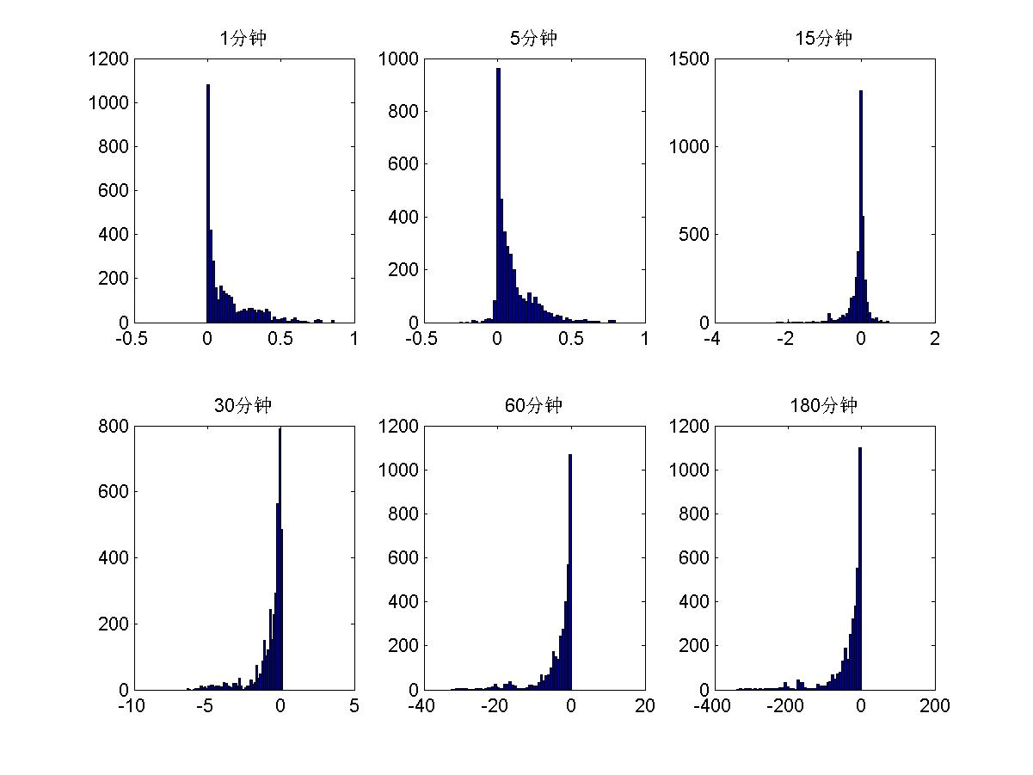
信号综合分
得分 = 日次数 × （收益率均值 – 系数×方差）×30, 系数目前取1
无筛选分布

Slide 11
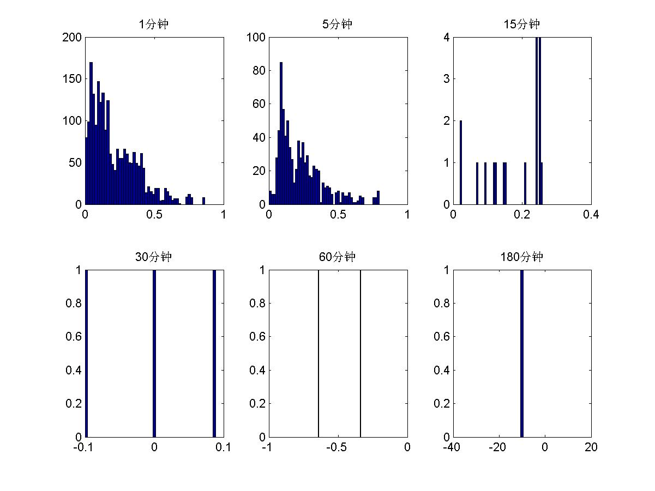
信号综合分
按 N >= 2， log(U/D) >=0.2 进行筛选 （i.e. Sample Size >40, Win Ratio >55% ）

Slide 12
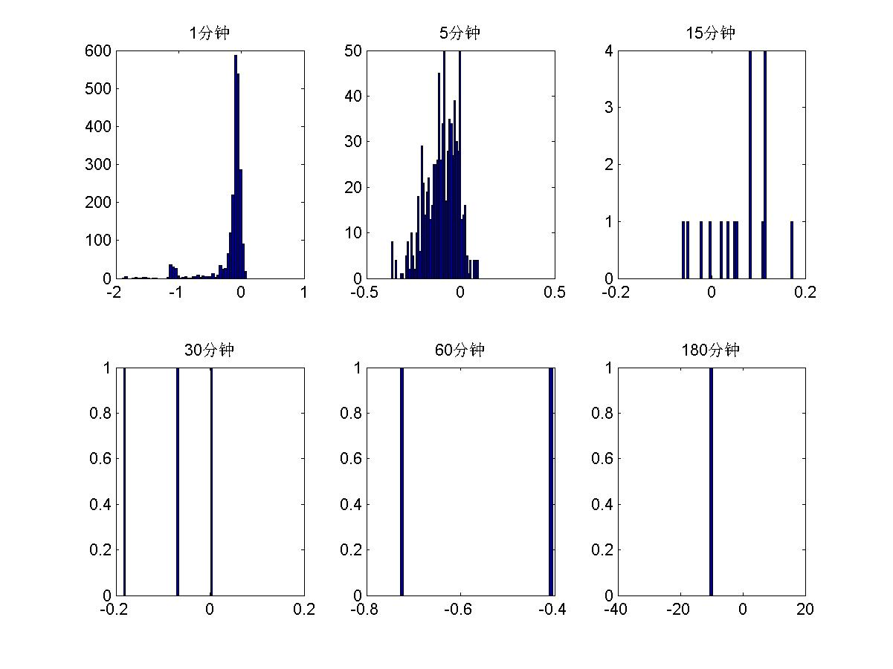
信号综合分-交易惩罚（0.1%）
得分 = 日次数 × （收益率均值 – 系数×方差 - 0.001）×30

Slide 13
Demo小结
运行效率还可改进（剔除掉冗余指标后）
筛选步骤能够帮助过滤掉噪音。
从持有时间看，技术指标的有效期5～15分钟左右，持有越久越接近噪音。
技术指标的信号，后验有效的不多，留存下的需要样本外检验。
15 分钟有效的指标：Aroon；5分钟有效：Aroon， Asi，CMF

Slide 14
后续工作
可视化
样本外检验
增加非标准技术指标的信号
针对同一股票下分样本（快）
更全的技术指标分析（快）

